Slide 1
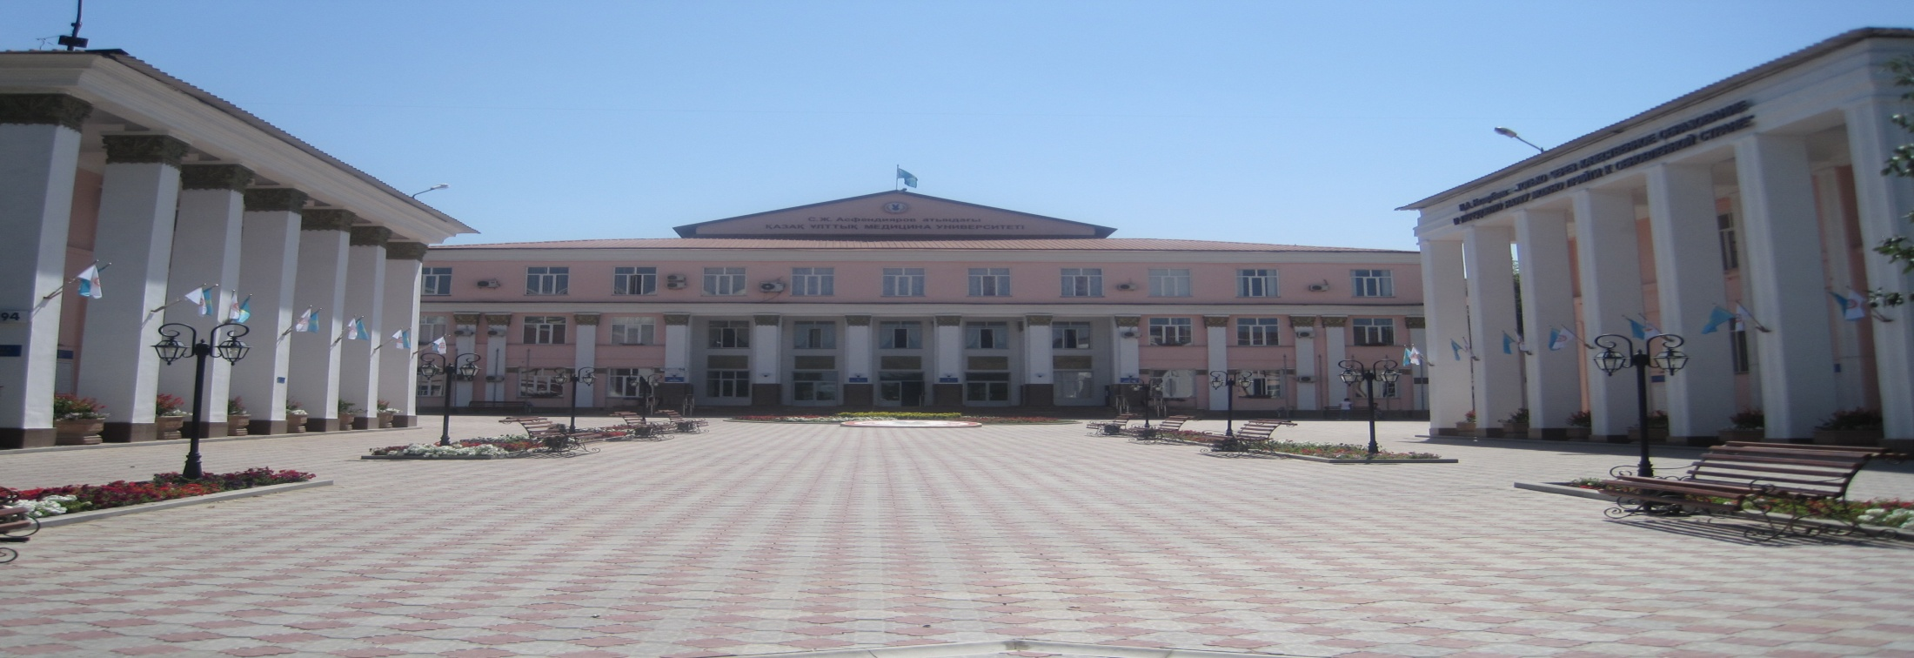
Комитеты по образовательным программам

Slide 2
Внедрен кластерный подход в управлении образовательным процессом
Цикловые методические комиссии
Комитеты по образовательным программам (КОП)
Реализация философии современного медицинского образования:
качество образовательных программ,
интенсификация технологии обучения

Slide 3
Комитеты образовательных программ
Комитет является совещательным методическим органом Университета.
Комитет находится в непосредственной подчиненности проректора по курации
Комитет в своей работе подотчетен:
Ректору и проректору по курации – по всем вопросам деятельности Комитета;
Ученому совету Университета - по вопросам, связанным с организацией образовательного процесса и другим вопросам, входящим в компетенцию Ученого совета;
Методическому совету Университета - по вопросам, связанным с организацией и методическим обеспечением образовательного процесса.

Slide 4
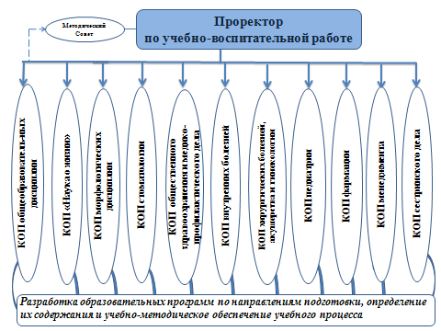
Комитет формируется на основании профиля дисциплин и направления подготовки специалистов
МЕТОДИЧЕСКИЙ СОВЕТ

Slide 5
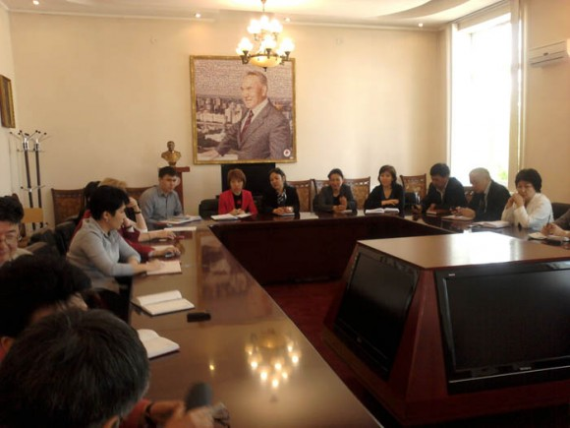
В состав Комитета входят опытные методисты из числа квалифицированного профессорско-преподавательского состава, эдвайзеры по соответствующим образовательным направлениям, представители студенчества и практического здравоохранения.

Slide 6
КОП находится во взаимодействии по вопросам реализации образовательных программ с:
департаментом учебно-методической работы;
учебным департаментом соответствующего профиля;
деканатом соответствующего профиля.
Школа общественного здравоохранения имени Халела Досмухамедова
Центр доказательной медицины
Центр тестирования

Slide 7
Управление образовательными программами
Интегрированная институциональная ответственность за построение, управление и оценку согласованных и скоординированных программ
Периодический пересмотр программы
Желаемые результаты (студенты будут способны…)
содержание
Преподавание
обучение
ОЦЕНКА
Оценка результатов
Образовательные программы на основе компетенций и предложений работодателей
Новая парадигма организации обучения
Качество ОП
Эффективность реализации ОП
Конечный результат обучения

Slide 8
Основной целью деятельности Комитета является совершенствование учебно-образовательного процесса в Университете
Деятельность Комитетов ОП:
систематизированное внедрение принципов модели медицинского образования, основанной на компетентностно-ориентированном обучении на всех уровнях обучения;
разработка, адаптация к компетентностной модели образовательных программ;

Slide 9
Основными задачами деятельности Комитета являются:
научно-методическое обеспечение реализации образовательных программ;
координация учебно-методического обеспечения и сопровождения учебного процесса в Университете;
координация внедрения инновационных образовательных технологий и перспективных форм организации учебного процесса;

Slide 10
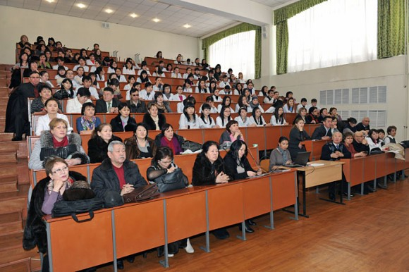
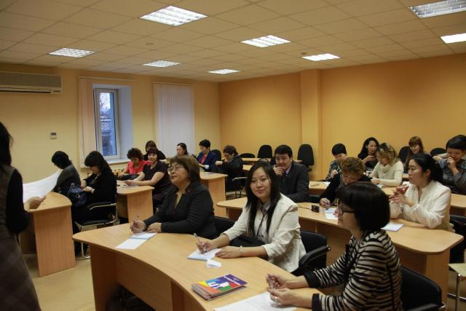
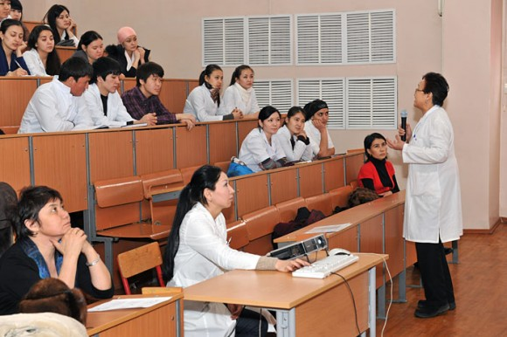
Служба эдвайзеров
Основными задачами деятельности Комитета являются:
Планирование и рецензирование элективных дисциплин с определением места обучения, пре- и постреквизитов
Формирование каталога элективных дисциплин
Ярмарка элективов

Slide 11
Основными задачами деятельности Комитета являются:
систематическое изучение и всесторонняя оценка образовательных программ с целью улучшения и гарантии качества (определение ценности программы, достижения цели, реализации задач, степени соответствия потребностям общества, требованиям работодателей, эффективности методики обучения).
Достижение целей ОП
Реализация задач ОП
Улучшились навыки общения обучающихся
Уровень формирование практических навыков в соответствии с ОП
Эффективность метода обучения
тестирование, оценка знаний и умений
собеседование
Наблюдение, дискуссии
ИБ, клинические индикаторы
Опрос, анкета, беседа

Slide 12
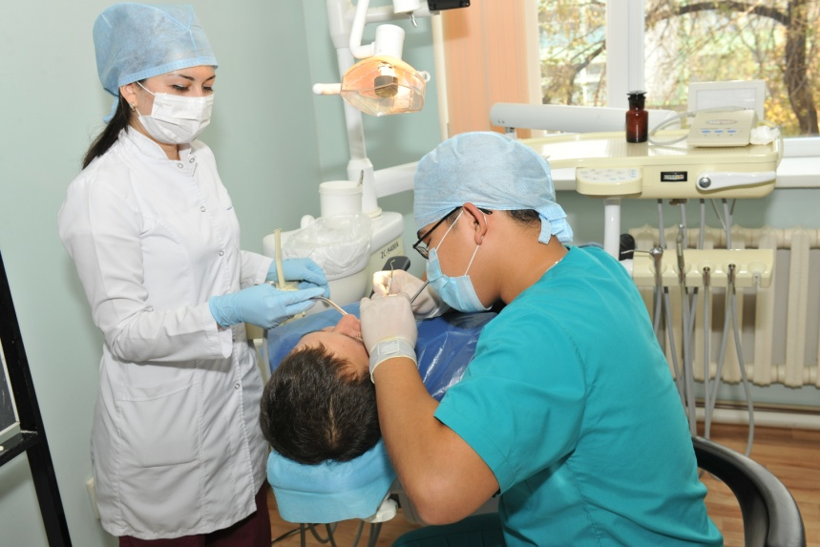
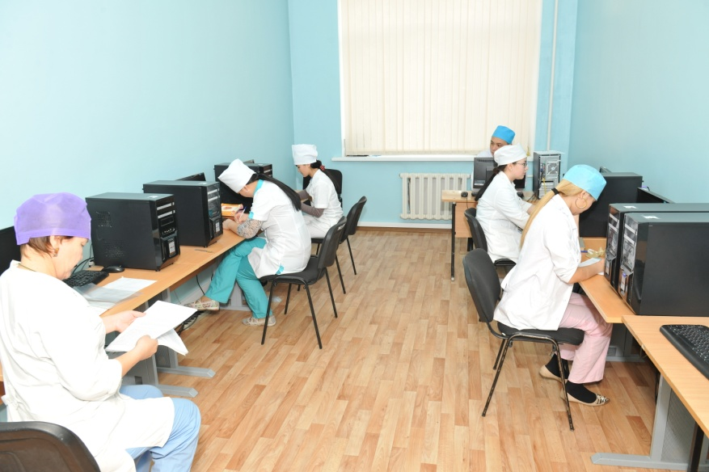
Основными задачами деятельности Комитета являются:
Выбор оптимальных методов оценки ключевых компетенций обучающихся и проведение мониторинга качества;

Slide 13
Основными задачами деятельности Комитета являются:
Проведение анализа качества учебно-методической литературы по своим специальностям;

Slide 14
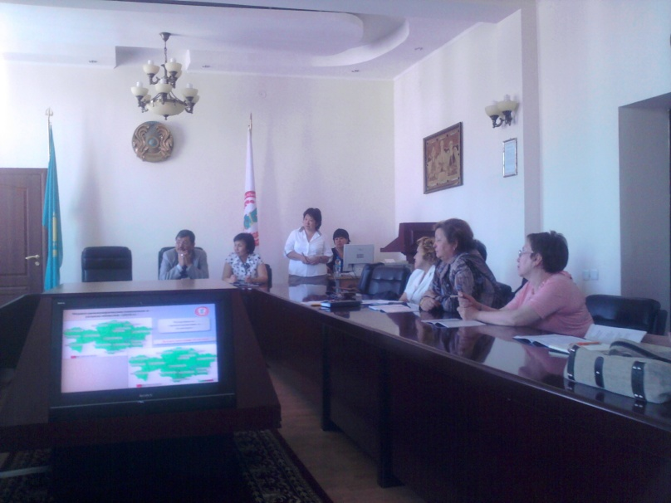
Основными задачами деятельности Комитета являются:
Координация учебно-методической работы на кафедрах,
заслушивание и обсуждение планов и отчетов кафедр по оптимизации учебного процесса;
оказание консультативной методической помощи кафедрам при подготовке образовательных программ.

Slide 15
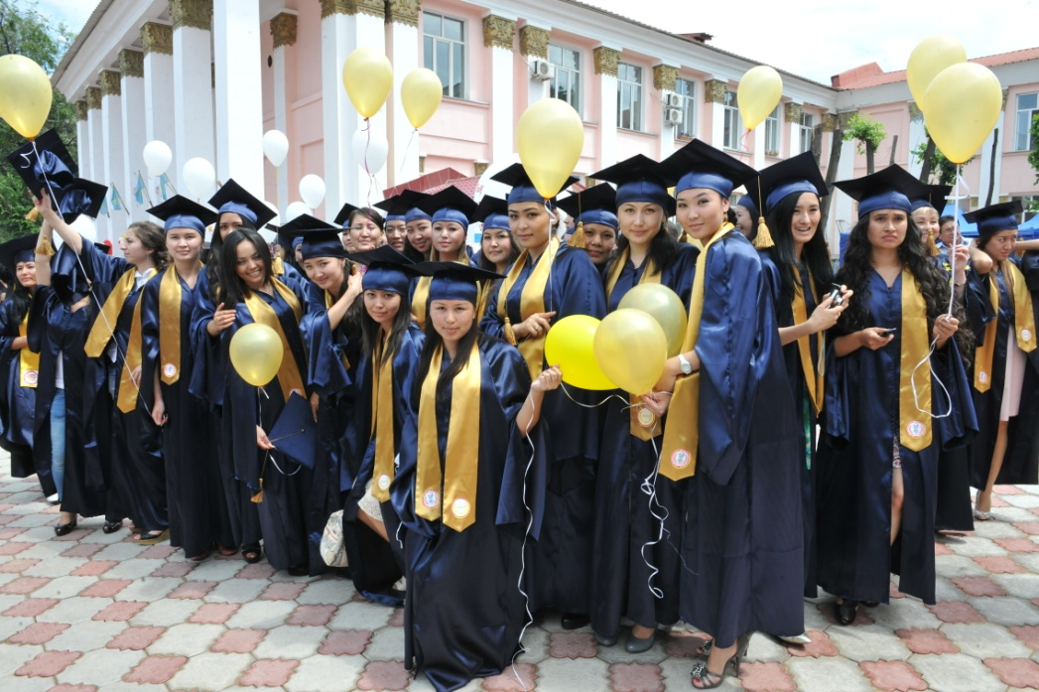
Основными задачами деятельности Комитета являются:
Разработка в соответствии с компетентностно-ориентированной моделью медицинского образования квалификационных характеристик выпускника

